Slide 1







Slide 2







Slide 3
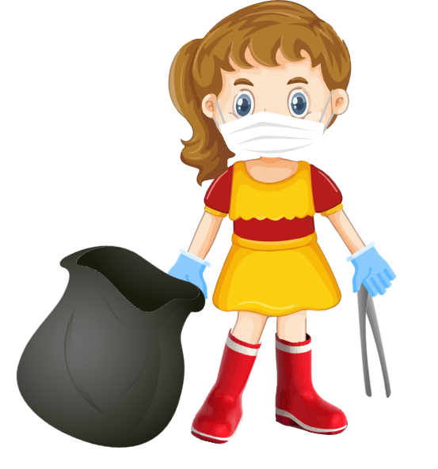
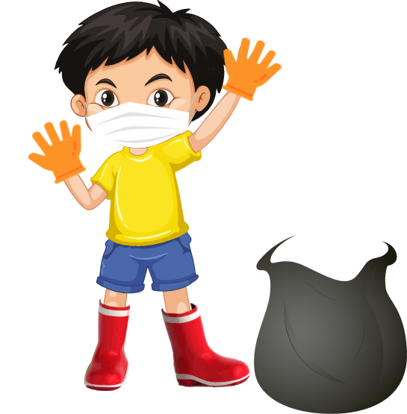
Sân trường của chúng mình đang bị ô nhiễm rất nặng bởi rác bị vứt khắp nơi. Các bạn hãy cùng chúng mình vượt qua các câu hỏi để dọn sạch rác cho sân trường nhé!

Slide 4

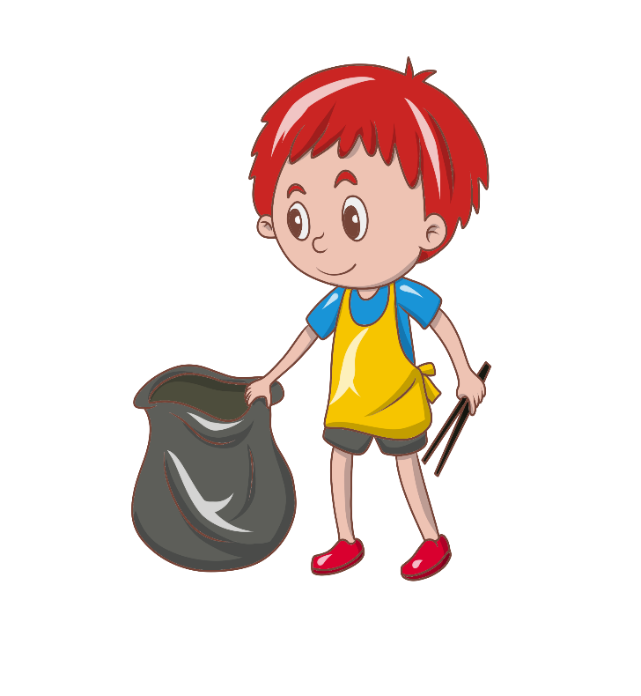
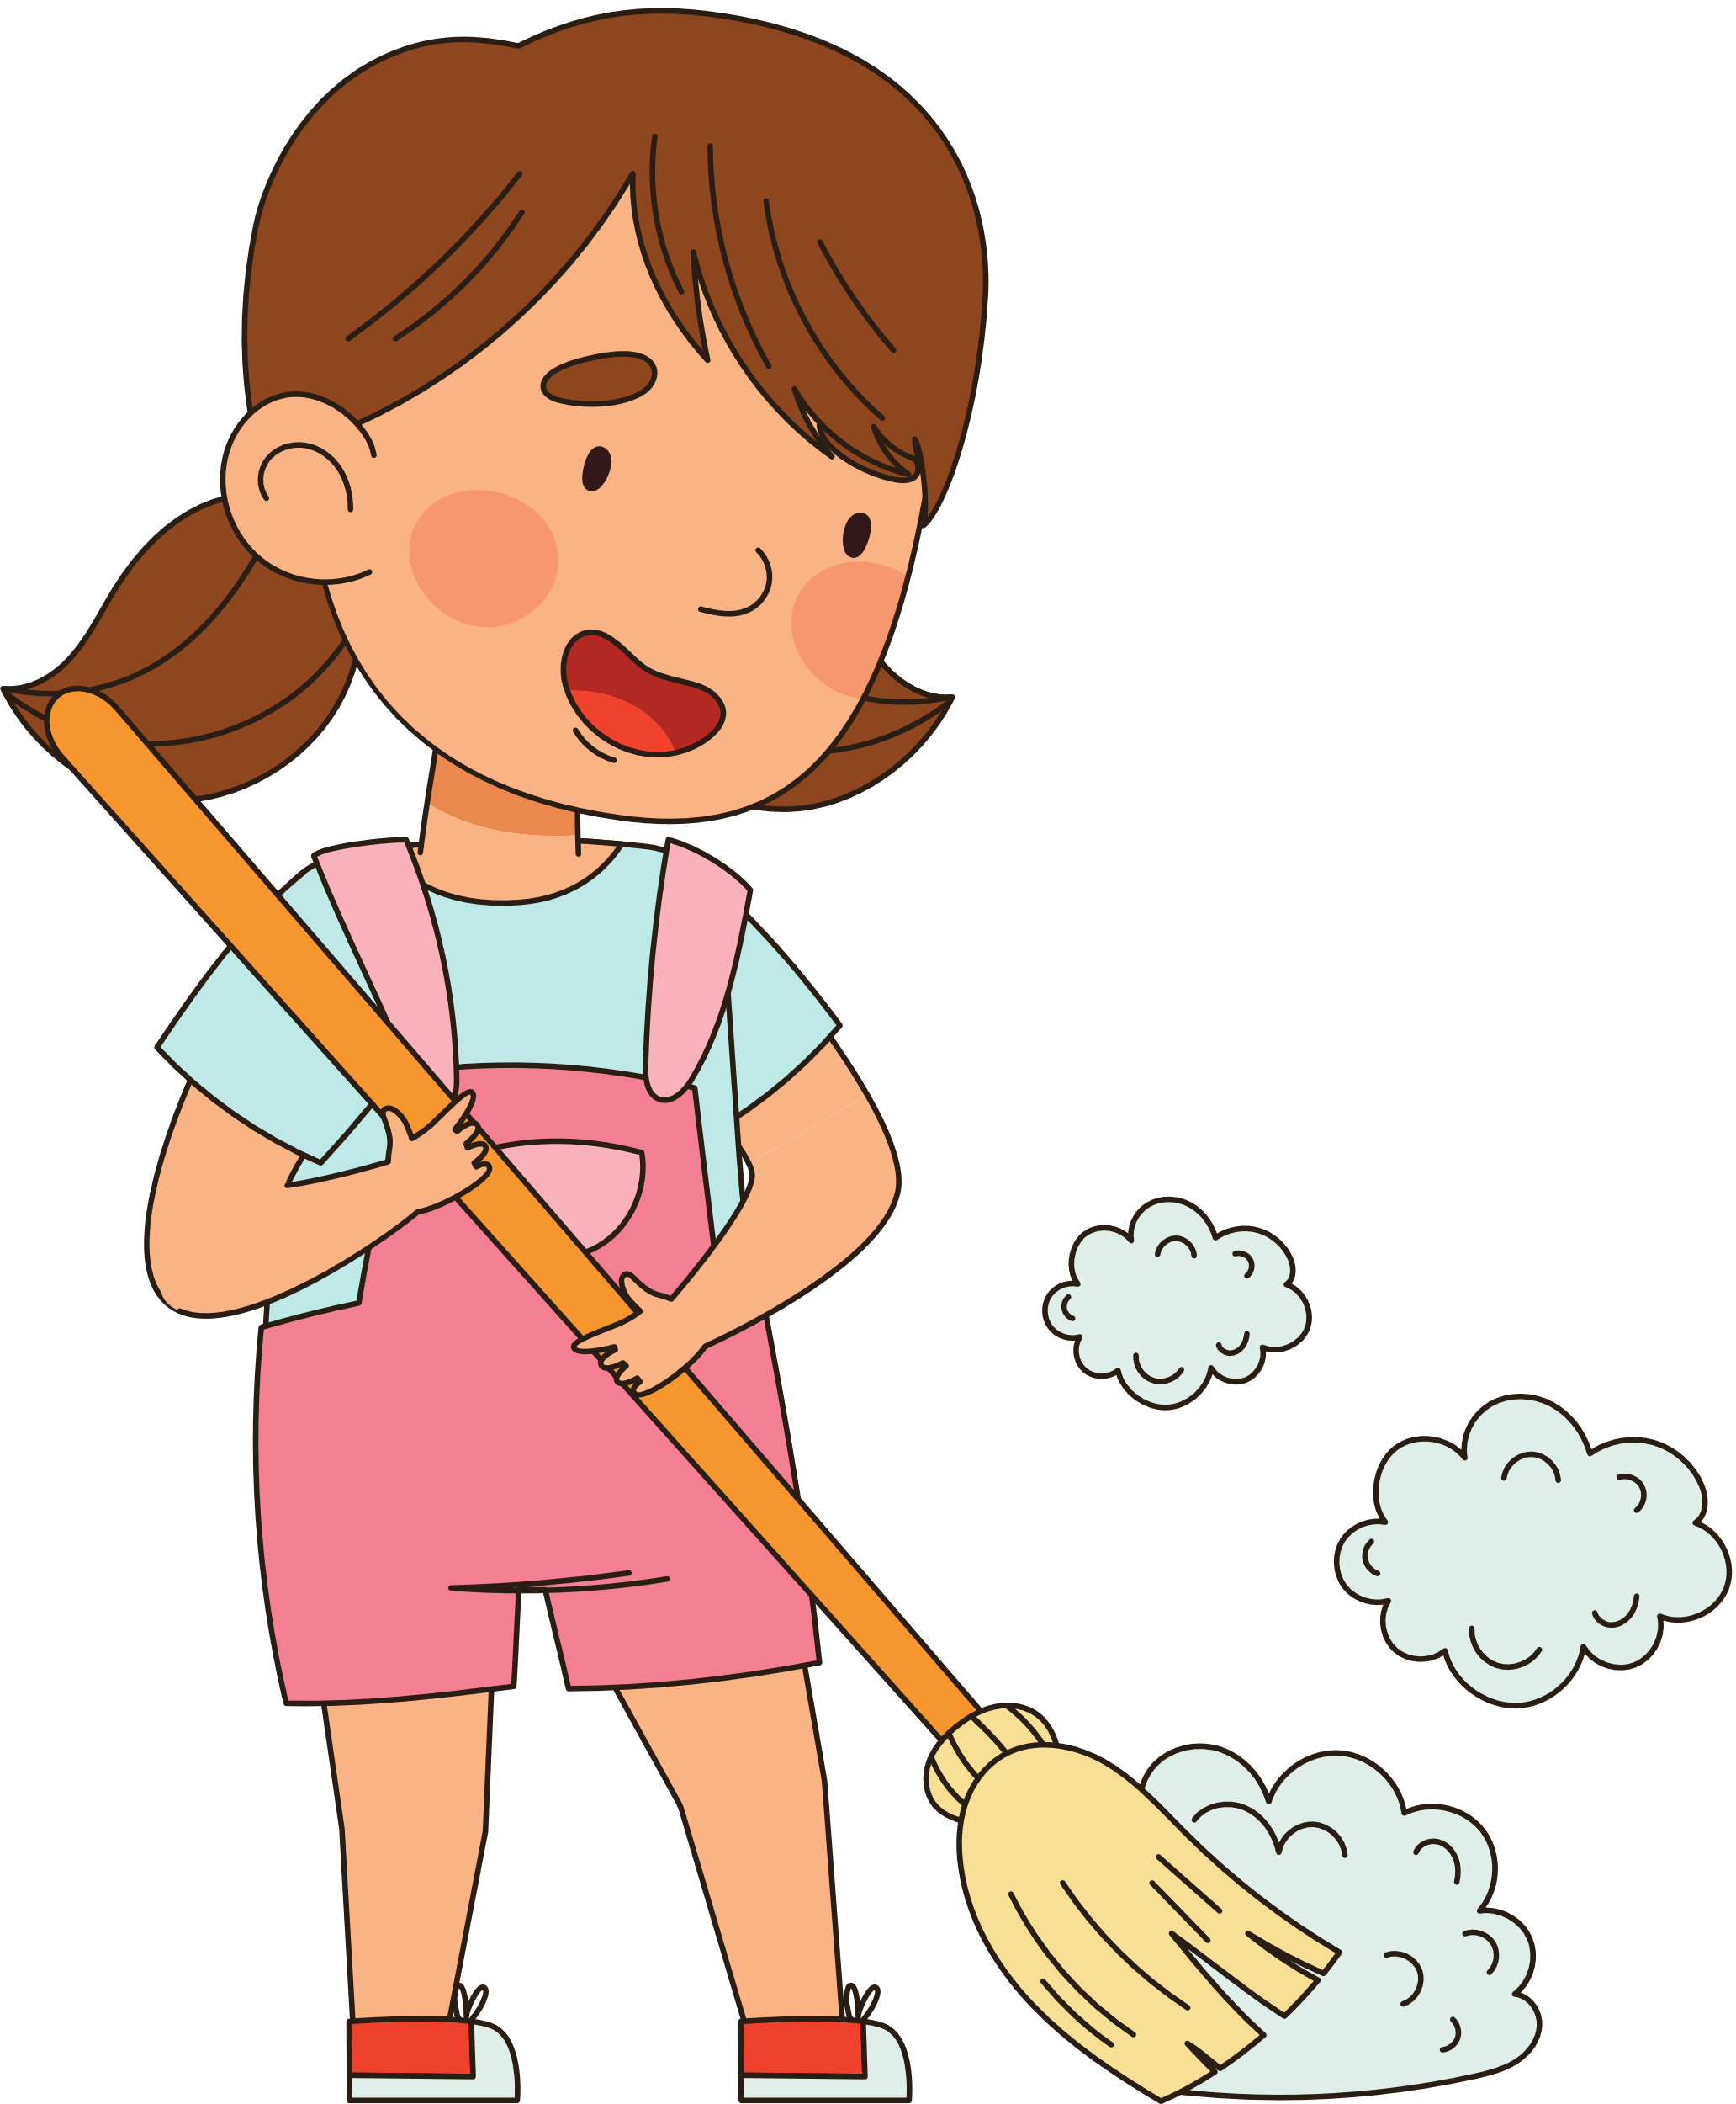

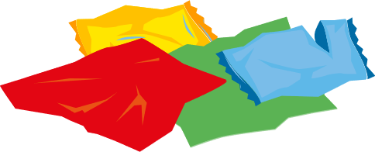



Các ơn các bạn đã giúp đỡ chúng mình dọn rác nhé!

Slide 5



4 dm³ 3 cm³ = cm³
?
A. 403 cm³
B. 4 003 cm³
C. 40 003 cm³
D. 413 cm³

Slide 7
3 dm³ = cm³
?
A. 30
B. 300
C. 3 000
D. 30 000

Slide 8
120 dm³ – 20 dm³ = ?
A. 100 dm³
B. 100 cm³
C. 100 m³
D. 100 ha

Slide 9
320 cm³ = ..?.. dm³
A. 32 000
B. 0,032
C. 3,2
D. 0,32

